Slide 1

汇报人：杨东升
汇报时间：2023.12.01

Slide 2
论文题目
Adapting Segment Anything Model for Change
Detection in VHR Remote Sensing Images
Lei Ding, Kun Zhu, Daifeng Peng, Hao Tang, Kuiwu Yang and Lorenzo Bruzzone, Fellow, IEEE

Slide 3
Segment Anything Model (SAM)是Facebook近来开源的一种新的图像分割任务、模型。SAM 是一种可提示分割系统（promptable segmentation system），可以对不熟悉的对象和图像进行零样本泛化（zero-shot generalization），无需进行额外的训练。SAM 使用各种输入提示（input prompts）。 指定图像中要分割的内容的提示（prompts）允许进行广泛的分割任务，无需进行额外的训练（additional training）。 使用交互式的点和框作为提示 自动对图像中的所有内容进行分割 为模糊的提示生成多个有效的分割图。本文使用FastSAM的视觉编码器(SAM的一种变体)来提取遥感场景中的视觉表示。

Slide 4
主要内容
本文专注于利用SAM来改进遥感中的一个基本任务，即超高分辨率遥感图像的变化检测。本文提出了一个卷积适配器来聚合面向任务的变化信息，使得SAM的变体FastSAM能够专注于遥感场景中的某些特定地面物体，此外，为了利用SAM特征固有的语义表示，本文引入了一个任务无关的语义学习分支来建模双时态遥感图像中的语义潜在。

Slide 5
主要贡献
1.提出了一种基于全分割模型的变化检测(SAM-CD)网络。
2.在变化检测框架中引入图像潜伏的任务无关的语义学习。
任务无关的语义学习是一种学习方式，它指的是在学习过程中，模型的输出并不直接对应任何特定任务的预测结果，而是对输入数据的普遍特征进行建模。这意味着模型可以应用于多个任务，而不仅仅是在训练时使用的特定任务。

Slide 6
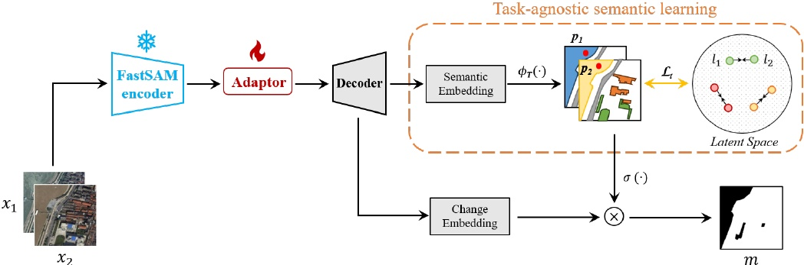
SAM-CD体系结构
首先，利用FastSAM作为冻结编码器来利用视觉实体。为了在遥感图像中更好地泛化，引入了一个可训练的适配器来适应提取的特征。得到的多尺度FastSAM特征在类似unet的卷积解码器中进行融合和上采样。除了嵌入变化表示的变化分支外还有一个额外的任务不可知论语义学习分支来建模潜在的语义。
Adapting Segment Anything Model for Change Detection in VHR Remote Sensing Images arXiv: 2309.01429 v3 [cs.CV] 16 Oct 2023

Slide 7
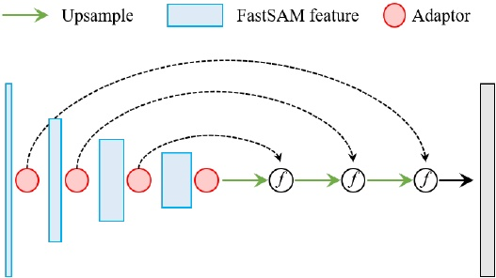
FastSAM适配器
本文通过卷积适配器来适应提取的特征，首先，我们将FastSAM提取的特征在1/32、1/16、1/8和1/4的空间尺度上进行聚合，得到的四种聚合特征在适配器α处理，记为
其中conv表示1×1卷积层，bn表示批处理归一化函数，γ()是RELU函数。之后用类似unet的解码器来融合自适应后的多尺度特征。表示为
对于每一层特征f_{i}，我们将其与较低级别的特征融合i+1 在解码器块中
Adapting Segment Anything Model for Change Detection in VHR Remote Sensing Images arXiv: 2309.01429 v3 [cs.CV] 16 Oct 2023

Slide 8

任务无关的语义学习
得到适应的SAM特征后，进一步使用卷积操作将它们转换成候选潜在特征 l₁,l₂，SAM-CD通过调整特征表示来隐式监督学习双时序潜在特征。对于每个候选潜在特征 ˆl，使用 softmax 函数 ϕ 进行归一化：如（5）。让{l₁,l₂}作为双时序潜在特征，本文期望l_{1，}l₂的语义表示在未改变的区域是相似的。提出了一个时间约束损失Lt 来衡量它们的时间相似性，如（6）
Adapting Segment Anything Model for Change Detection in VHR Remote Sensing Images arXiv: 2309.01429 v3 [cs.CV] 16 Oct 2023

Slide 9
实验设置
本文在两个基准变化检测数据集上进行实验，包括LEVIR-CD数据集和WHU-CD数据集。LEVIR-CD数据集:这是VHR rsi中CD的大规模基准数据集。WHU-CD数据集:这是一个用于建筑变化检测的航空基准数据集。
采用精度（Precision，P re）、召回率（Recall，Rec）、F1 值、交集联合比（IoU）和总体准确率（Overall Accuracy，OA）作为评估CD方法准确性的指标。

Slide 10
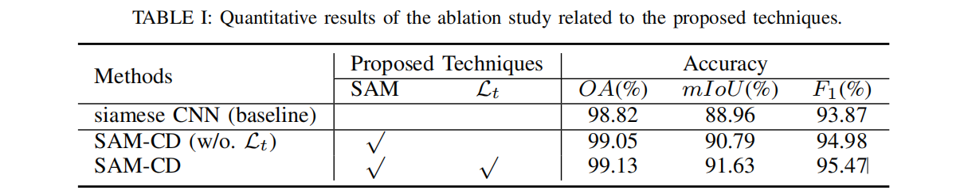
消融研究
Adapting Segment Anything Model for Change Detection in VHR Remote Sensing Images arXiv: 2309.01429 v3 [cs.CV] 16 Oct 2023

Slide 11
测试性能
在Florence， Simulated，Sulzberger，Havana， Bern数据集进行性能评估，变化检测中的一个关键问题是评价标准的选择[25]，[38]，[48]。在本文中，使用假阳性（FP）、假阴性（FN）、百分比正确分类（PCC）、Kappa系数（KC）和F1分数（F1）来评估变化检测性能。

Slide 12
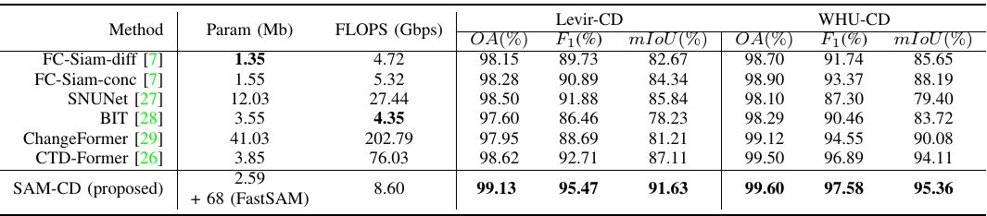
对比实验
Change Detection From Synthetic Aperture Radar Images via Dual Path Denoising Network。 IEEE JOURNAL OF SELECTED TOPICS IN APPLIED EARTH OBSERVATIONS AND REMOTE SENSING, VOL. 15, 2022

Slide 13
结论
典型的基于深度学习的CD方法通过比较时间差异来分割有趣的变化，因此通常受季节性变化和不同的成像条件的影响。本文中提出了一种SAM-CD架构，用于对VHR RSIs中的语义潜在进行建模以检测变化的对象。它利用FastSAM模型提取地面对象的视觉特征，并利用RSI中的底层时间约束来监督学习任务无关的语义表示。

Slide 14
汇报完毕
感谢聆听

